Slide 1
2026年咪咕音乐XX电商项目合作申报
XXX公司
2026年x月

Slide 2
基本信息*必须填写
公司名称
申报平台名称*
联系人姓名
联系人电话
联系人邮箱
*申报平台名称，填写：抖音、天猫、京东、视频号对应电商平台
（每份申报材料仅对应一个申报平台，涉及多平台申报的，须按平台分别填报、分次提交）
如申报材料总体大小超过40M，请上传至中国移动云盘后发送邮件。

Slide 3
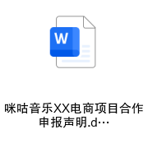
申报声明*必须提供
按以下模板填写、盖章，
在本页右方插入扫描件

Slide 4
营业执照*必须提供
非三证合一还需提供组织机构代码证、税务登记证
在本页右方插入扫描件
请保持文字清晰可辨

Slide 5
银行开户许可证*必须提供
在本页右方插入扫描件
请保持文字清晰可辨

Slide 6
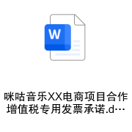
增值税专用发票承诺*必须提供
按以下模板填写、盖章，
在本页右方插入扫描件

Slide 7
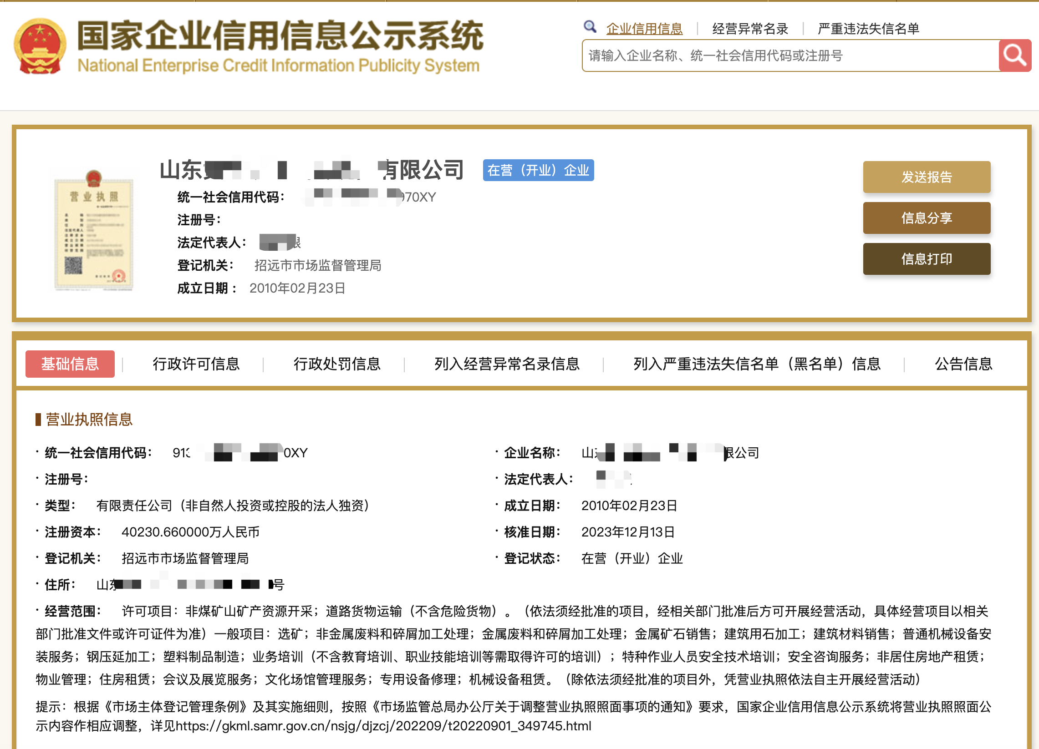
国家企业信用信息公示系统“基础信息”页截图 *必须提供
按右侧参考示例截图，
在本页右方插入截图

Slide 8
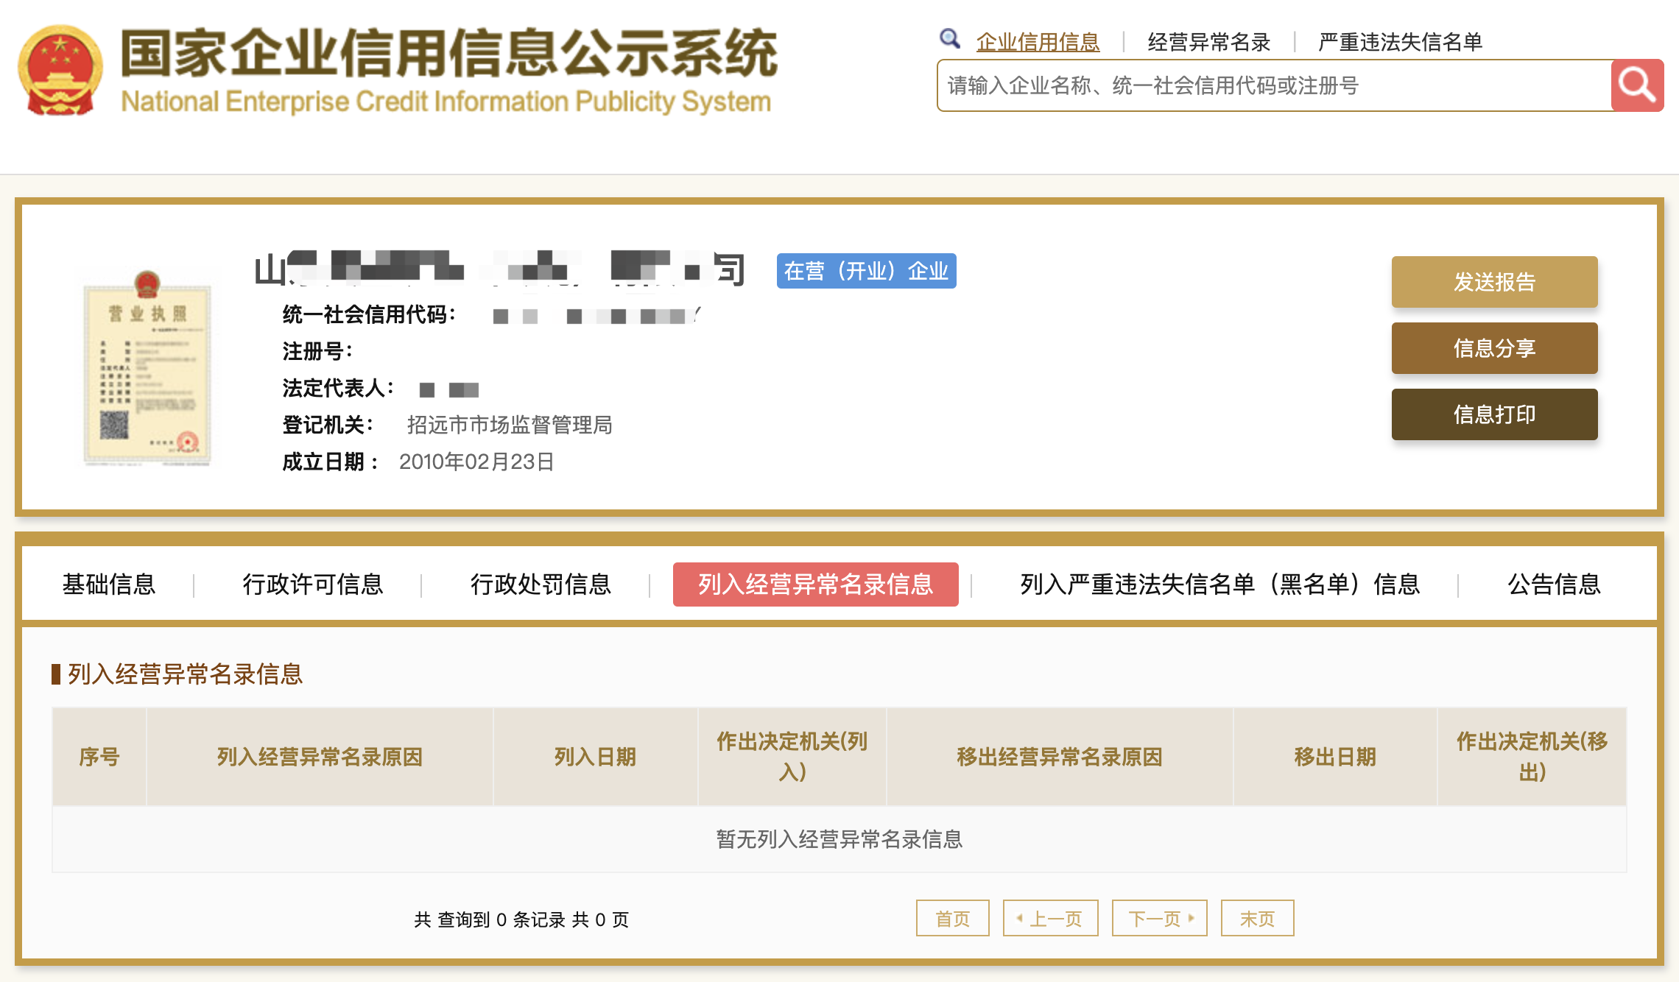
国家企业信用信息公示系统“列入经营异常名录信息 ”页截图 *必须提供
按右侧参考示例截图，
在本页右方插入截图

Slide 9
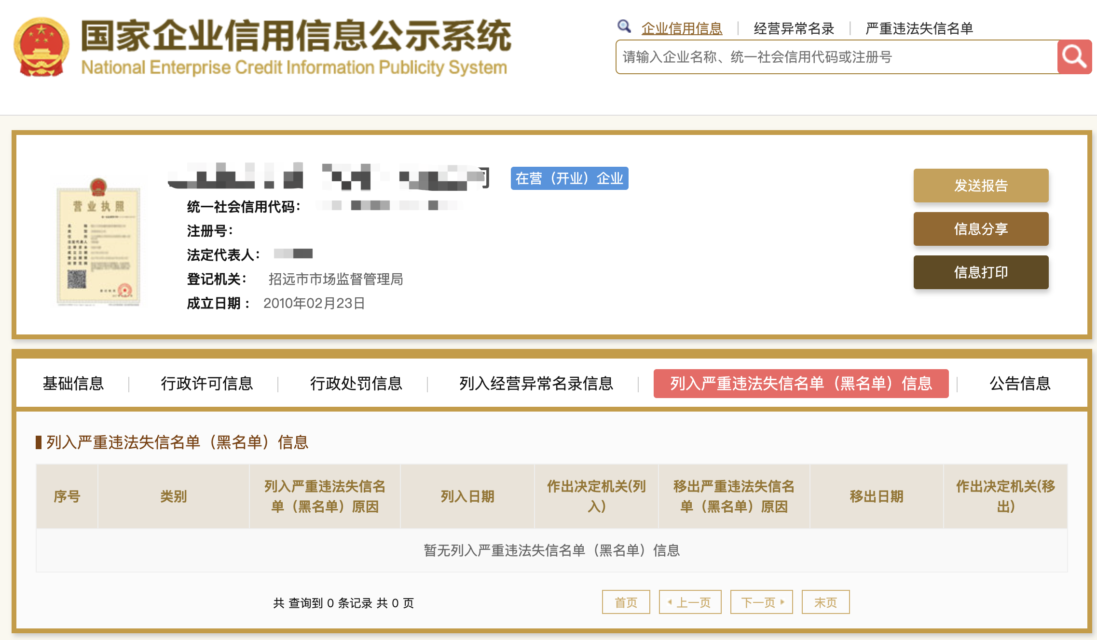
国家企业信用信息公示系统“列入严重违法失信名单（黑名单）”页截图 *必须提供
按右侧参考示例截图，
在本页右方插入截图

Slide 10

行业资质证明*必须提供
1、经电商平台官方认证服务商/代理商资质或奖项
2、右侧截图为电商平台认证证明示例。

Slide 11

ROI保底承诺*必须提供
按以下模板填写、盖章，
在本页右方插入扫描件

Slide 12

垫资证明*必须提供
按以下模板填写、盖章，
在本页右方插入扫描件

Slide 13
合作案例清单
请提供2023年（含）后签订的对应电商平台联合运营或代运营项目合同
（店铺年度GMV300万元以上）
序号 | 案例名称 | 合作公司 | 年度GMV（万）
示例 | XX品牌XX平台联合运营/代运营项目 | xx公司 | xx
1
2
3
4
5
提交材料时请删除示例行

Slide 14
合作案例1*必须提供
1、合同关键页，需提供合同首页、签章页、能体现联合运营项目或代运营项目合同内容和签署时间，电商罗盘或第三方平台截图并盖章
2、请根据案例数量自行增加页数

Slide 15
合作案例2*必须提供
1、合同关键页，需提供合同首页、签章页、能体现联合运营项目或代运营项目合同内容和签署时间，电商罗盘或第三方平台截图并盖章
2、请根据案例数量自行增加页数

Slide 16
运营效果清单
请提供2023年（含）后签订的对应电商平台联合运营或代运营项目合同及单平台店铺成交总金额（取店铺年度GMV最高值案例）
序号 | 合作公司 | 电商平台-店铺名称 | 年度GMV（万）
示例 | XX公司 | 抖音-xx旗舰店 | xx
1
提交材料时请删除示例行

Slide 17
运营效果*必须提供
合同关键页，需提供合同首页、签章页、能体现联合运营项目或代运营项目合同内容和签署时间，电商罗盘或第三方平台截图并盖章

Slide 18
咪咕音乐XX电商项目合作方案
请结合咪咕音乐品牌及所售商品的特点，为咪咕音乐电商平台官方销售的商品制定运营方案，必须包括但不限于：产品销售手段、运营策略、预算分配等
可根据实际内容增加页数或单独附件

